Slide 1
AUSBILDUNG FEUERWEHR
EISRETTUNG UND
WASSERRETTUNG
Leine, Eigensicherung, Strömung und Boot
Muster-Ausbildung der Plattform Feuerwehr Wissen · Stand Oktober 2026
Eisrettung · Wasserrettung · Ausbildung · 1
feuerwehr-wissen-bb.de

Slide 2
AGENDA UND AUSBILDUNGSSCHWERPUNKTE
KAPITEL 1
KAPITEL 2
KAPITEL 3
KAPITEL 4
Grundsätze für beide Lagen.
Eisrettung.
Wasserrettung und Strömung.
Boot, Weste und Taucher.
Nach dieser Ausbildung kannst du …
› | die Leine zuerst über die Person werfen,
› | eine Eisrettung planen und sichern,
› | Grenzen der Rettung im Wasser erkennen.
Eisrettung · Wasserrettung · Ausbildung · 2
feuerwehr-wissen-bb.de

Slide 3
KAPITEL 01
GRUNDSÄTZE FÜR BEIDE LAGEN
Eisrettung · Wasserrettung · Ausbildung · 3
feuerwehr-wissen-bb.de

Slide 4
1.1 DIE VIER GRUNDSÄTZE
LEINE WERFEN
EIGENSICHERUNG
KEIN HELM
TAUCHER ALARMIEREN
Über die Person hinweg, Leinenende vorher gesichert, Wurfweite etwa 15 m. Die Retter bleiben am Ufer.
Der Auftrieb der Weste schiebt den Helm hoch, der Kinnriemen kann würgen.
Niemand geht ohne Sicherung ins oder aufs Wasser. Mindestens Rettungsweste mit 150 N.
Bei jedem Unfall eine Tauchergruppe mitalarmieren.
Eisrettung · Wasserrettung · Ausbildung · 4
feuerwehr-wissen-bb.de

Slide 5
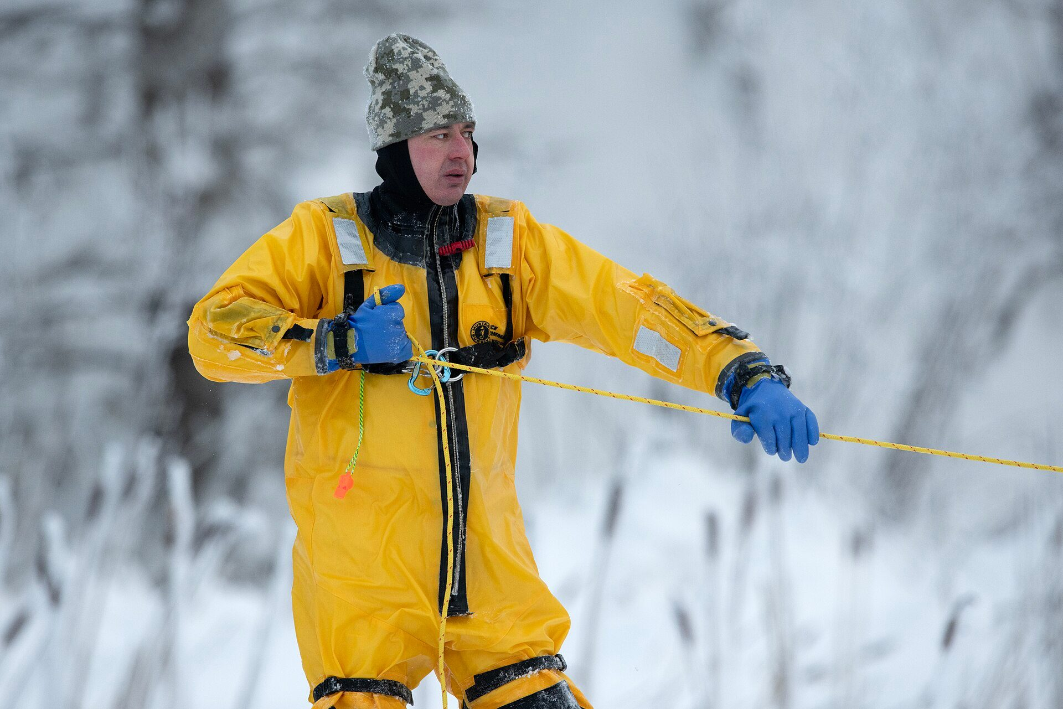
1.2 AUFTRIEBSMITTEL UND HILFSMITTEL
› | Rettungsweste: mindestens 150 N, ohnmachtssicher, selbsttätig wirkend.
› | Hilfsmittel mit Auftrieb der Person entgegenhalten: aufgeblasene Weste, Festkörperweste, mit Ölbindemittel gefüllter Kanister, Leckdichtkissen.
› | Kein Hebekissen: Es hat keine Rückschlagventile.
› | Kälteschutz (Tauchanzug, Überlebensanzug) ergänzt, ersetzt die Weste nicht.
Foto: Joint Base Elmendorf-Richardson Public Affairs, Alejandro Peña, Public domain
Eisrettung · Wasserrettung · Ausbildung · 5
feuerwehr-wissen-bb.de

Slide 6
1.3 NIE MIT ATEMSCHUTZGERÄT TAUCHEN
LEBENSGEFAHR
Keine Tauchversuche mit Atemschutzgeräten. Schon in wenigen Metern Tiefe ist das wegen der Druckverhältnisse lebensgefährlich.
› | Ist die Person untergegangen, hilft nur eine Tauchergruppe.
› | Wärmebildkameras orten niemanden unter Wasser oder unter Eis.
› | Der Taucheinsatzführer entscheidet, ob getaucht wird.
Eisrettung · Wasserrettung · Ausbildung · 6
feuerwehr-wissen-bb.de

Slide 7
KAPITEL 02
EISRETTUNG
Eisrettung · Wasserrettung · Ausbildung · 7
feuerwehr-wissen-bb.de

Slide 8
2.1 WARUM ES SCHNELL GEHEN MUSS
SCHNELL AUSKÜHLEN
< 30 min
Muskelstarre und Bewusstseinstrübung setzen ab etwa 33 °C Körperkerntemperatur ein. Eine Selbstrettung gelingt oft nicht: Es fehlt der Halt, die Eiskante bricht ab. Besonders oft trifft es Kinder.
ÜBERLEBENSZEIT BEI 0 °C
Eisrettung · Wasserrettung · Ausbildung · 8
feuerwehr-wissen-bb.de

Slide 9
2.2 RETTUNG VON AUSSEN: DIE LEINE
Leinenbeutel mit Feuerwehrleine werfen, das Ende zuvor sichern.
1
Über die Person hinaus werfen, sodass die Leine auf oder neben ihr liegt.
2
Die Person hält sich fest und wird teils schon herausgezogen.
3
Die Retter bleiben am Ufer. Niemand betritt das Eis ohne Sicherung.
4
Eisrettung · Wasserrettung · Ausbildung · 9
feuerwehr-wissen-bb.de

Slide 10
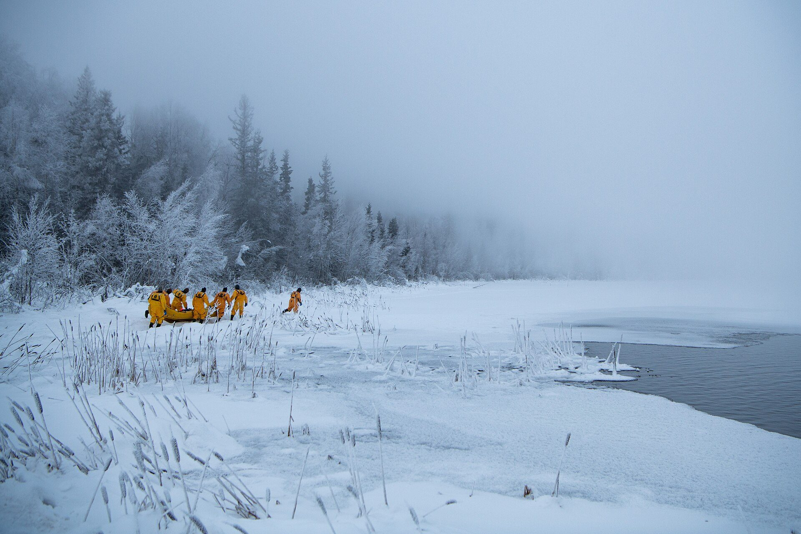
2.3 AUSRÜSTUNG DES RETTERS AUF DEM EIS
› | Leinensicherung am Brustbund oder Auffanggurt. Der Brustbund sitzt vorn auf dem Bauch, nie auf dem Rücken (Strangulation).
› | Rettungsweste mindestens 150 N, über der Leinensicherung.
› | Kein Feuerwehrhelm. Mütze oder Haube und wasserfeste Handschuhe, damit man das nasse Opfer greift.
› | Helfer am Ufer sichern die Leinenenden mit wasserfesten Handschuhen.
Foto: Senior Airman Patrick Sullivan, Public domain
Eisrettung · Wasserrettung · Ausbildung · 10
feuerwehr-wissen-bb.de

Slide 11
2.4 TECHNIK AUF DEM EIS
› | Nie im Stehen: robben und das Gewicht auf eine große Fläche verteilen.
› | Steckleiterteil und Schleifkorbtrage: Leiter ausstrecken, Korb Richtung Person schieben, in den Korb umsteigen, Leiter vorschieben, wiederholen.
› | Leiter und Korb mit einer Leine sichern, damit man von Land aus helfen kann.
› | Kann die Person helfen: Leiterteil zuschieben, sie hält sich fest und wird mit Unterstützung vom Land herausgezogen.
Eisrettung · Wasserrettung · Ausbildung · 11
feuerwehr-wissen-bb.de

Slide 12
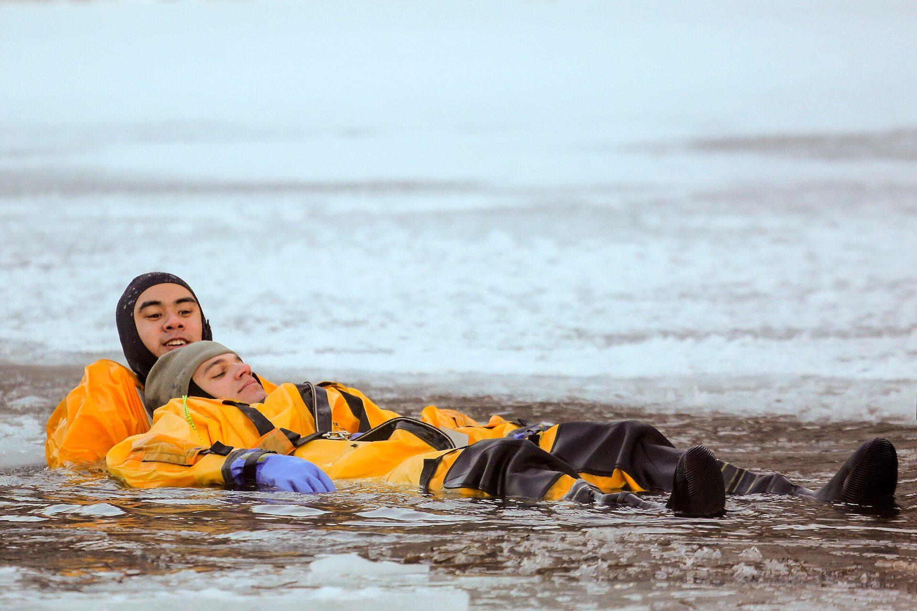
2.5 HERAUSZIEHEN UND SCHLEIFKORB-KIPPEN
› | Kann die Person nicht mehr helfen: Der Retter zieht sie aus dem Wasser, eventuell mit Bandschlinge, immer vom Land über die Sicherungsleine unterstützt.
› | Schleifkorb-Kippen: Der Korb wird etwa zu zwei Dritteln ins Wasser geschoben, an der Eiskante in die Waagerechte gebracht und mit der Person an der Leine herausgezogen. Langsam kippen.
› | Drehleiter: bei sicherem Standplatz am Ufer, die Rettung nur, wenn es der Zustand der Person zulässt.
Foto: Alejandro Pena, Public domain
Eisrettung · Wasserrettung · Ausbildung · 12
feuerwehr-wissen-bb.de

Slide 13
2.6 DER GEFÄHRLICHSTE MOMENT
ACHTUNG
Wenn die gerettete Person zurück auf das Eis gelangt, bricht es besonders oft erneut.
› | Der Retter hält dann so viel Abstand zur Eiskante wie möglich.
› | Weitere Personen auf dem Eis erhöhen die Belastung.
Eisrettung · Wasserrettung · Ausbildung · 13
feuerwehr-wissen-bb.de

Slide 14
2.7 ERSTVERSORGUNG: BERGUNGSTOD VERMEIDEN
WAS IST DAS?
WAS TUN?
GETRÄNKE
Bei schwerer Unterkühlung (33 °C und weniger) hält der Körper nur den Kern warm. Starke Bewegung spült kaltes Blut in den Kern und kann Herzrhythmusstörungen auslösen.
Nur waagerecht transportieren, Gliedmaßen wenig bewegen, an einen warmen Ort. Nasse Kleidung aufschneiden, in Decken und Rettungsfolie hüllen. Nicht trocken reiben.
Bei vollem Bewusstsein heiße Getränke, nie Alkohol. Bewusstlos: stabile Seitenlage, ohne Atmung wiederbeleben.
Eisrettung · Wasserrettung · Ausbildung · 14
feuerwehr-wissen-bb.de

Slide 15
2.8 PERSON UNTER DEM EIS
› | Tauchergruppe bei jedem Eisunfall mitalarmieren, am besten in der Alarm- und Ausrückeordnung hinterlegt.
› | Einstiegsöffnung auf etwa 2 m × 2 m erweitern, bei dickem Eis mit Motorsäge. Kanten sichern.
› | Arbeitsplattform für Signalmann und Sicherungstaucher am Loch, im einfachsten Fall ein Rettungsboot.
› | Ausleuchten: Lichtmast nah am Ufer, das Licht soll von oben ins Wasser fallen.
Eisrettung · Wasserrettung · Ausbildung · 15
feuerwehr-wissen-bb.de

Slide 16
2.9 WIE LANGE WIRD GERETTET?
› | In der Kälte verlangsamt sich der Stoffwechsel, der Körper kommt länger mit dem vorhandenen Sauerstoff aus.
› | Mehrere Fälle mit über 45 Minuten Überleben sind bekannt.
› | Ein Taucheinsatz ist in der ersten Stunde meist noch sinnvoll.
› | Entscheidung: Der Taucheinsatzführer entscheidet über den Einsatz der Taucher. Wie lange gerettet wird, entscheiden technischer Einsatzleiter und Notarzt gemeinsam.
Eisrettung · Wasserrettung · Ausbildung · 16
feuerwehr-wissen-bb.de

Slide 17
2.10 EINSATZBEISPIEL: KIND IM WEIHER
› | Gruppenführer: Die Eisfläche wird nicht betreten.
› | Angriffstrupp: wirft die Leine zu.
› | Wassertrupp: sperrt die Eisfläche, bereitet Steckleiterteil mit Leinensicherung vor.
› | Schlauchtrupp: betreut die weiteren Kinder am Ufer.
› | Zugführer: Erstversorgung vorbereiten, weiteren Rettungswagen und Notfallseelsorge anfordern.
Eisrettung · Wasserrettung · Ausbildung · 17
feuerwehr-wissen-bb.de

Slide 18
KAPITEL 03
WASSERRETTUNG UND STRÖMUNG
Eisrettung · Wasserrettung · Ausbildung · 18
feuerwehr-wissen-bb.de

Slide 19
3.1 WIE ERTRINKEN ABLÄUFT
› | Zuerst wehrt sich die Person aktiv, gerät in Panik und klammert sich an alles. Sie kann den Retter so umklammern, dass er selbst in Gefahr gerät.
› | Später gerät sie unter Wasser und erstickt langsam. Am Ende sinkt der Körper meist auf den Grund.
› | Oft betroffen: Kinder, Jugendliche und junge Erwachsene unter Alkohol- oder Drogeneinfluss, ältere Personen.
› | Rettung möglichst aus einem Boot.
Eisrettung · Wasserrettung · Ausbildung · 19
feuerwehr-wissen-bb.de

Slide 20
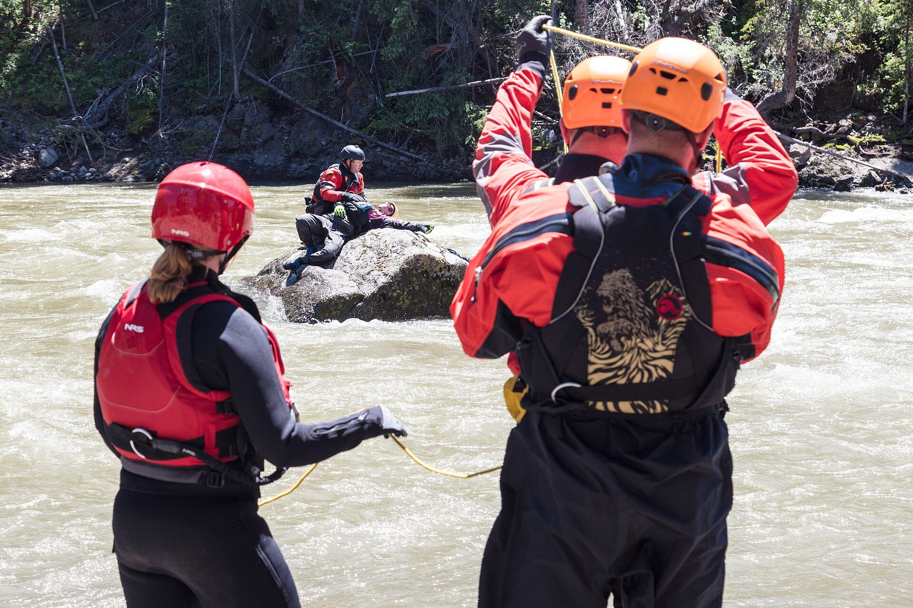
3.2 RETTUNG IM WASSER
› | Erst die Leine. Kann die Person sie nicht fassen oder ist zu weit weg, beginnt die Rettung im Wasser, möglichst aus einem Boot.
› | Muss ein Retter ins Wasser, dann mit Eigensicherung, Weste und Auftriebsmittel, das er der Person entgegenhält.
› | Kleidung: Bei warmem Wasser die Einsatzjacke ablegen. Stiefel nur ablegen, wenn der Zugang auch ohne gefahrlos ist.
Foto: Yellowstone National Park, Public domain
Eisrettung · Wasserrettung · Ausbildung · 20
feuerwehr-wissen-bb.de

Slide 21
3.3 PERSON UNTERGEGANGEN: BADESEE
› | Ertrunkene sinken im See meist auf den Grund und werden nicht abgetrieben.
› | Genaue Untergangsstelle klären und markieren, zum Beispiel mit einem Schaummittelkanister. So kann die Tauchergruppe gleich beginnen.
› | Peilung: ein markantes Objekt in einer Linie mit der Person merken und den eigenen Standort markieren.
› | Nachts die Wasserfläche ausleuchten.
Eisrettung · Wasserrettung · Ausbildung · 21
feuerwehr-wissen-bb.de

Slide 22
3.4 PERSON UNTERGEGANGEN: FLUSS
› | Eine treibende Person wird stark abgetrieben, bei 1 m/s etwa 600 m in 10 Minuten.
› | Nach dem Untergehen lässt der Abtrieb stark nach. Ein Körper am Grund wirkt wie ein Treibanker.
› | Suche: Taucher an der Untergangsstelle, Fußstreifen, Boote und Hubschrauber stromabwärts, Ufer kontrollieren.
› | Bei erfolgloser Suche den Suchsektor stromabwärts verschieben, dann stromaufwärts ausdehnen.
Eisrettung · Wasserrettung · Ausbildung · 22
feuerwehr-wissen-bb.de

Slide 23
3.5 WEHRE SIND SEHR GEFÄHRLICH
LEBENSGEFAHR
Oberhalb eines Wehrs entsteht schon bei kleinem Höhenunterschied ein Sog, der mehrfach Taucher getötet hat. Unterhalb bildet sich eine Wasserwalze.
› | Nur mit Erfahrenen entscheiden.
› | Strudel und Walzen ziehen selbst Personen mit aufgeblasener Weste nach unten.
Eisrettung · Wasserrettung · Ausbildung · 23
feuerwehr-wissen-bb.de

Slide 24
3.6 STARK STRÖMENDES WASSER
FAUSTREGEL
LEINENSICHERUNG
WATHOSE
Ist die Strömung schneller, als man joggen kann (ab etwa 2,5 bis 3 m/s), wird im Wasser nur noch von Strömungsrettern gerettet.
Ein angeleinter Retter kann nicht mit der Strömung treiben. Das Wasser staut sich und drückt ihn unter Wasser.
Nur bis etwa 40 cm Tiefe, nie anleinen, immer mit Weste. In Strömung wirkt sie wie ein Segel und nach einem Sturz als Treibanker.
Eisrettung · Wasserrettung · Ausbildung · 24
feuerwehr-wissen-bb.de

Slide 25
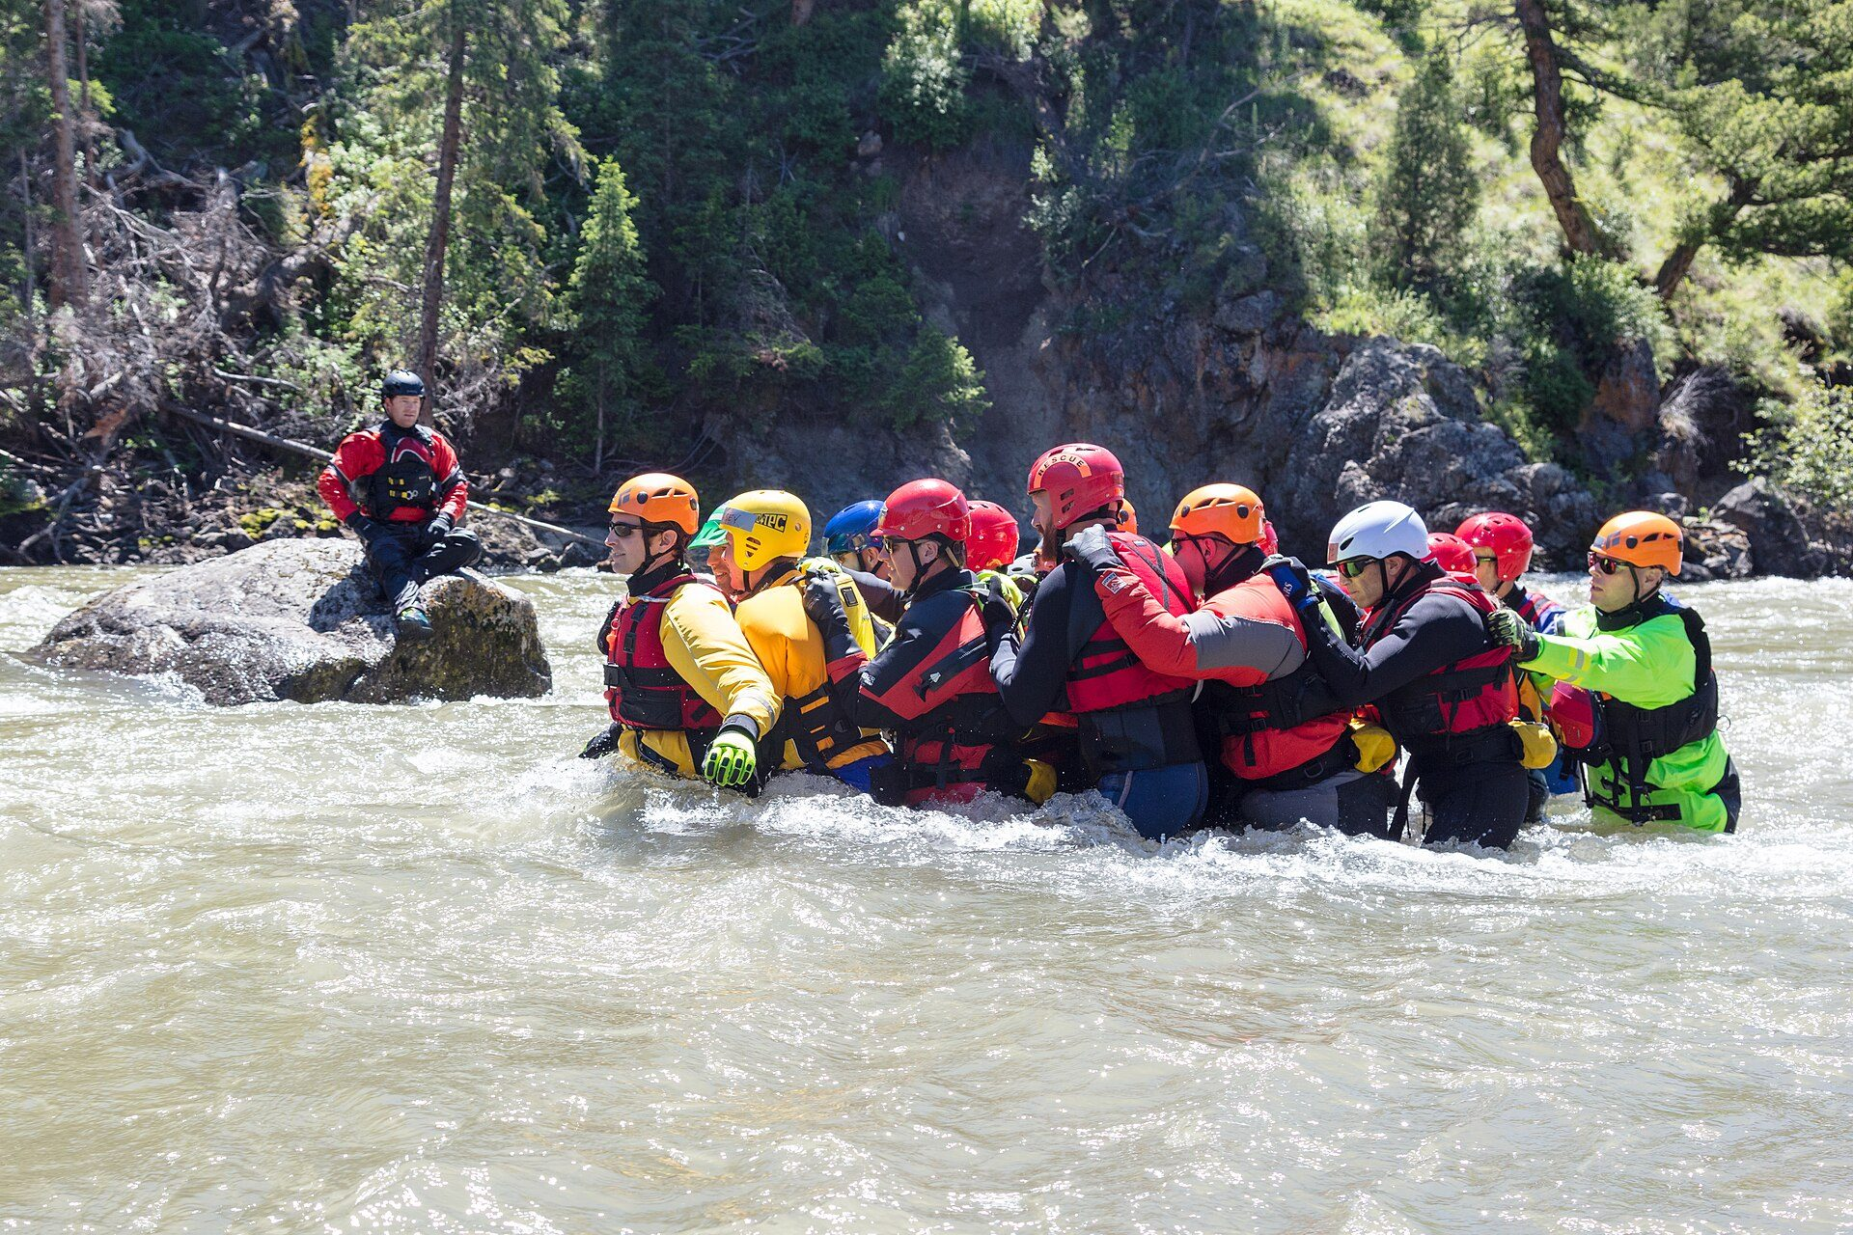
3.7 RETTUNG VON AUSSEN BEI STARKER STRÖMUNG
› | Stromabwärts der Person stehen und die Leine entgegenwerfen, nicht hinterher.
› | Hat die Person die Leine, wird sie nicht ans Ufer gezogen, sondern festgehalten. Die Strömung drückt sie in das ruhigere Ufergebiet.
› | Schmale Gewässer: Leine schräg in flachem Winkel zum Ufer spannen, nie im rechten Winkel.
› | Wer die Leine hält oder am Ufer hilft, sichert sich gegen das Hineinfallen.
Foto: Yellowstone National Park, Public domain
Eisrettung · Wasserrettung · Ausbildung · 25
feuerwehr-wissen-bb.de

Slide 26
KAPITEL 04
BOOT, WESTE UND TAUCHER
Eisrettung · Wasserrettung · Ausbildung · 26
feuerwehr-wissen-bb.de

Slide 27
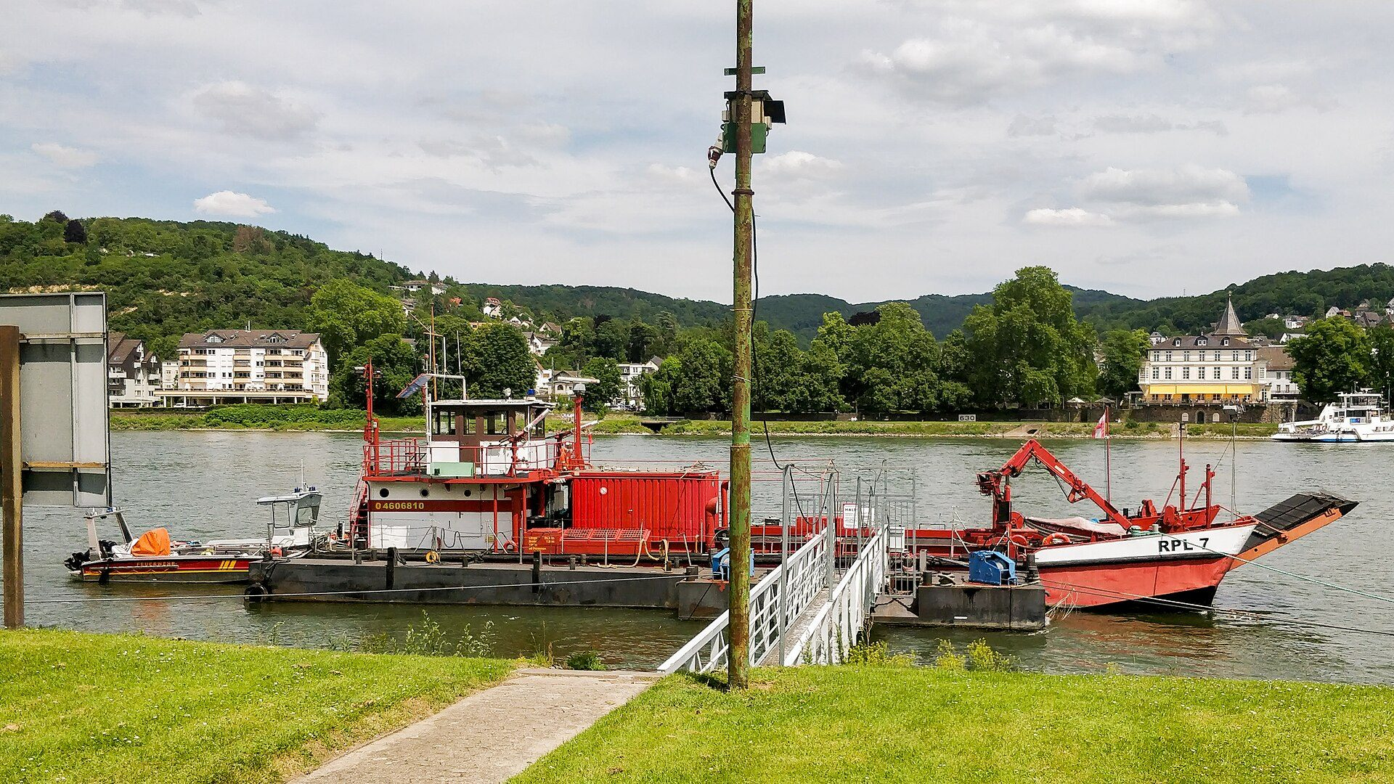
4.1 GEFAHREN BEIM EINSATZ AUF DEM WASSER
› | Typisch: Winddruck und Wellenschlag, schlechte Sicht, Hindernisse, Treibgut, Eisgang, Untiefen, Strömung.
› | Hinzu kommen: Ausfall des Antriebs, Kollision, Überladung, Kentern, fehlende oder nicht benutzte Rettungswesten.
› | Beispiele aus der Praxis: Ein Feuerwehrmann ging bei Wellengang über Bord und überlebte mit Unterkühlung, weil er eine Weste trug. Ein Boot kenterte im Einsatz.
Foto: Raimond Spekking, CC BY-SA 4.0
Eisrettung · Wasserrettung · Ausbildung · 27
feuerwehr-wissen-bb.de

Slide 28
4.2 RETTUNGSWESTEN: 150 N ODER 275 N
150 NEWTON
275 NEWTON
PRÜFUNG
DIN EN ISO 12402-3. Erforderlich bei üblicher persönlicher Schutzausrüstung.
DIN EN ISO 12402-2. Erforderlich, wenn spezielle PSA getragen wird, zum Beispiel Feuerwehrüberjacke oder Pressluftatmer.
Mindestens einmal jährlich durch eine befähigte Person, schriftlicher Nachweis. Pflege nach Herstellerangabe.
Eisrettung · Wasserrettung · Ausbildung · 28
feuerwehr-wissen-bb.de

Slide 29
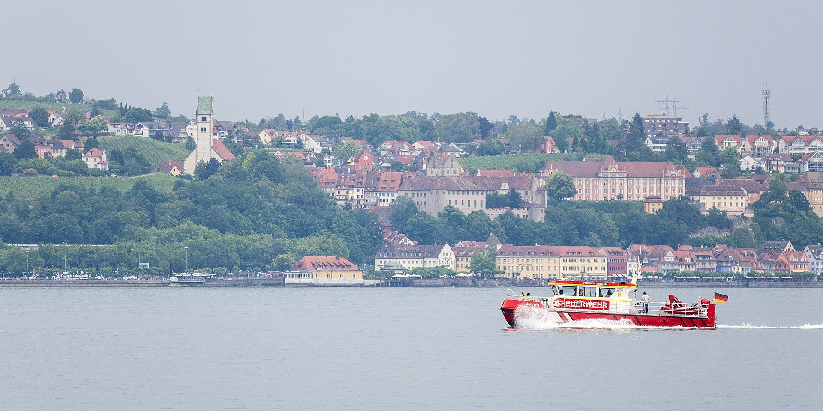
4.3 SICHERER EINSATZ VON BOOTEN
› | Geeignet: Boote nach DIN 14961, auch vollgeschlagen schwimmfähig.
› | Starke Strömung (über 3 m/s): nur Boote mit Motorantrieb.
› | Bootsführer braucht ab 3,68 kW (5 PS) eine amtliche Fahrerlaubnis. Nur am Bootstyp ausgebildete Personen bedienen das Boot.
› | Schwimmen können, Beladung gleichmäßig verteilen und sichern, nicht ins Boot springen, Kopfschutz bei Verletzungsgefahr.
Foto: JoachimKohler-HB, CC BY-SA 4.0
Eisrettung · Wasserrettung · Ausbildung · 29
feuerwehr-wissen-bb.de

Slide 30
4.4 WATHOSE UND ROHRLEITUNGEN
› | Wathose: schützt vor Durchnässung, nur mit Auftriebsmittel, in starker Strömung nicht tragen, auf Booten nie.
› | Seilsicherung in Strömung kann lebensgefährlich sein: Die vollgelaufene Wathose und das straffe Seil ziehen nach unten. Besser Weste mit 275 N oder Schnelltrennvorrichtung.
› | Rohrleitungen und Düker: Wo die Strömung Personen hineinziehen kann, besonders sichern, zum Beispiel durch Anseilen.
Eisrettung · Wasserrettung · Ausbildung · 30
feuerwehr-wissen-bb.de

Slide 31
ZUM MITNEHMEN
LEINE ZUERST
EIGENSICHERUNG
STRÖMUNG
TAUCHER
Über die Person hinweg werfen, Retter bleiben am Ufer.
Schneller als man joggt: nur Strömungsretter.
Immer mitalarmieren, nie mit Atemschutzgerät tauchen.
Weste mit mindestens 150 N, kein Helm, Brustbund vorn.
Die Handgriffe übst du in der Wache mit Ausbildern.
Eisrettung · Wasserrettung · Ausbildung · 31
feuerwehr-wissen-bb.de

Slide 32
QUELLEN UND BILDNACHWEIS
Übung zur Eisrettung · Joint Base Elmendorf-Richardson Public Affairs, Alejandro Peña · Public domain
Übung zur Eisrettung · Senior Airman Patrick Sullivan · Public domain
Übung zur Eis- und Kaltwasserrettung · Alejandro Pena · Public domain
Strömungsrettung mit Leinen, Übung · Yellowstone National Park · Public domain
Strömungsrettung, Übung · Yellowstone National Park · Public domain
Feuerwehrboot · Raimond Spekking · CC BY-SA 4.0
Feuerwehrboot auf dem Bodensee · JoachimKohler-HB · CC BY-SA 4.0
Inhalte und Nutzung
Inhalte: Plattform Feuerwehr Wissen Brandenburg (Seiten zu Eisrettung und Wasserrettung) · Hinweise der Landesfeuerwehrschule Baden-Württemberg (2011) zu Eis- und Wasserrettung. Zuständigkeiten für Taucher und Wasserrettung regelt die Alarm- und Ausrückeordnung deiner Region.
Diese Präsentation darfst du frei bearbeiten und weitergeben. Bilder behalten ihre eigene Lizenz, die Quellenangabe bleibt dabei. Maßgeblich sind die Vorschriften und die Vorgaben deiner Wehr. Mehr unter feuerwehr-wissen-bb.de/wissen/ausbildung/
Eisrettung · Wasserrettung · Ausbildung · 32
feuerwehr-wissen-bb.de

